Slide 1
Tennis mit Leap Motion
V. Reckendrees, A. Ljulin, M. Greco, E. Arpaci
Fachprojekt Visual Computing
24. Juli 2017

Slide 2
Inhaltsverzeichnis
Worum geht’s ?
Darstellung der Spielobjekte
Physik
Steuerung

Slide 3
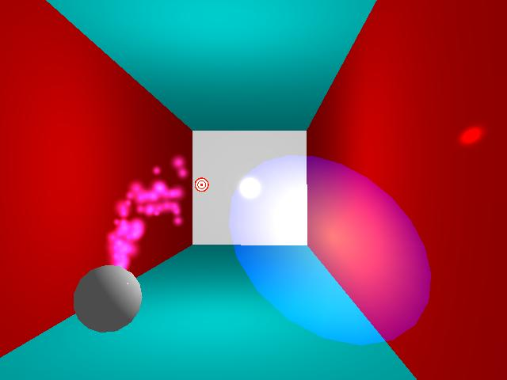
Worum geht’s?

Slide 4
Inhaltsverzeichnis
Worum geht’s ?
Darstellung der Spielobjekte
Physik
Steuerung

Slide 5
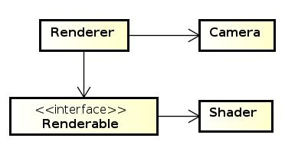
Rendering Architektur
Klassen der Spielobjekte:
  => Ball, Racket, Box, Scorefield
Enhalten Member, die Renderable Interface implementieren
Jedes Renderable zuständig für
  Erzeugung der Render-Daten, der Buffer und des Shader-Programms
  Rendern des Modells

Slide 6
3D-Modelle
Box (Spielfeld)
  Quaderförmig
  Wände als Ebenen in Hessescher NF
  Koordinaten der Vertices aus den Abstandswerten

Slide 7
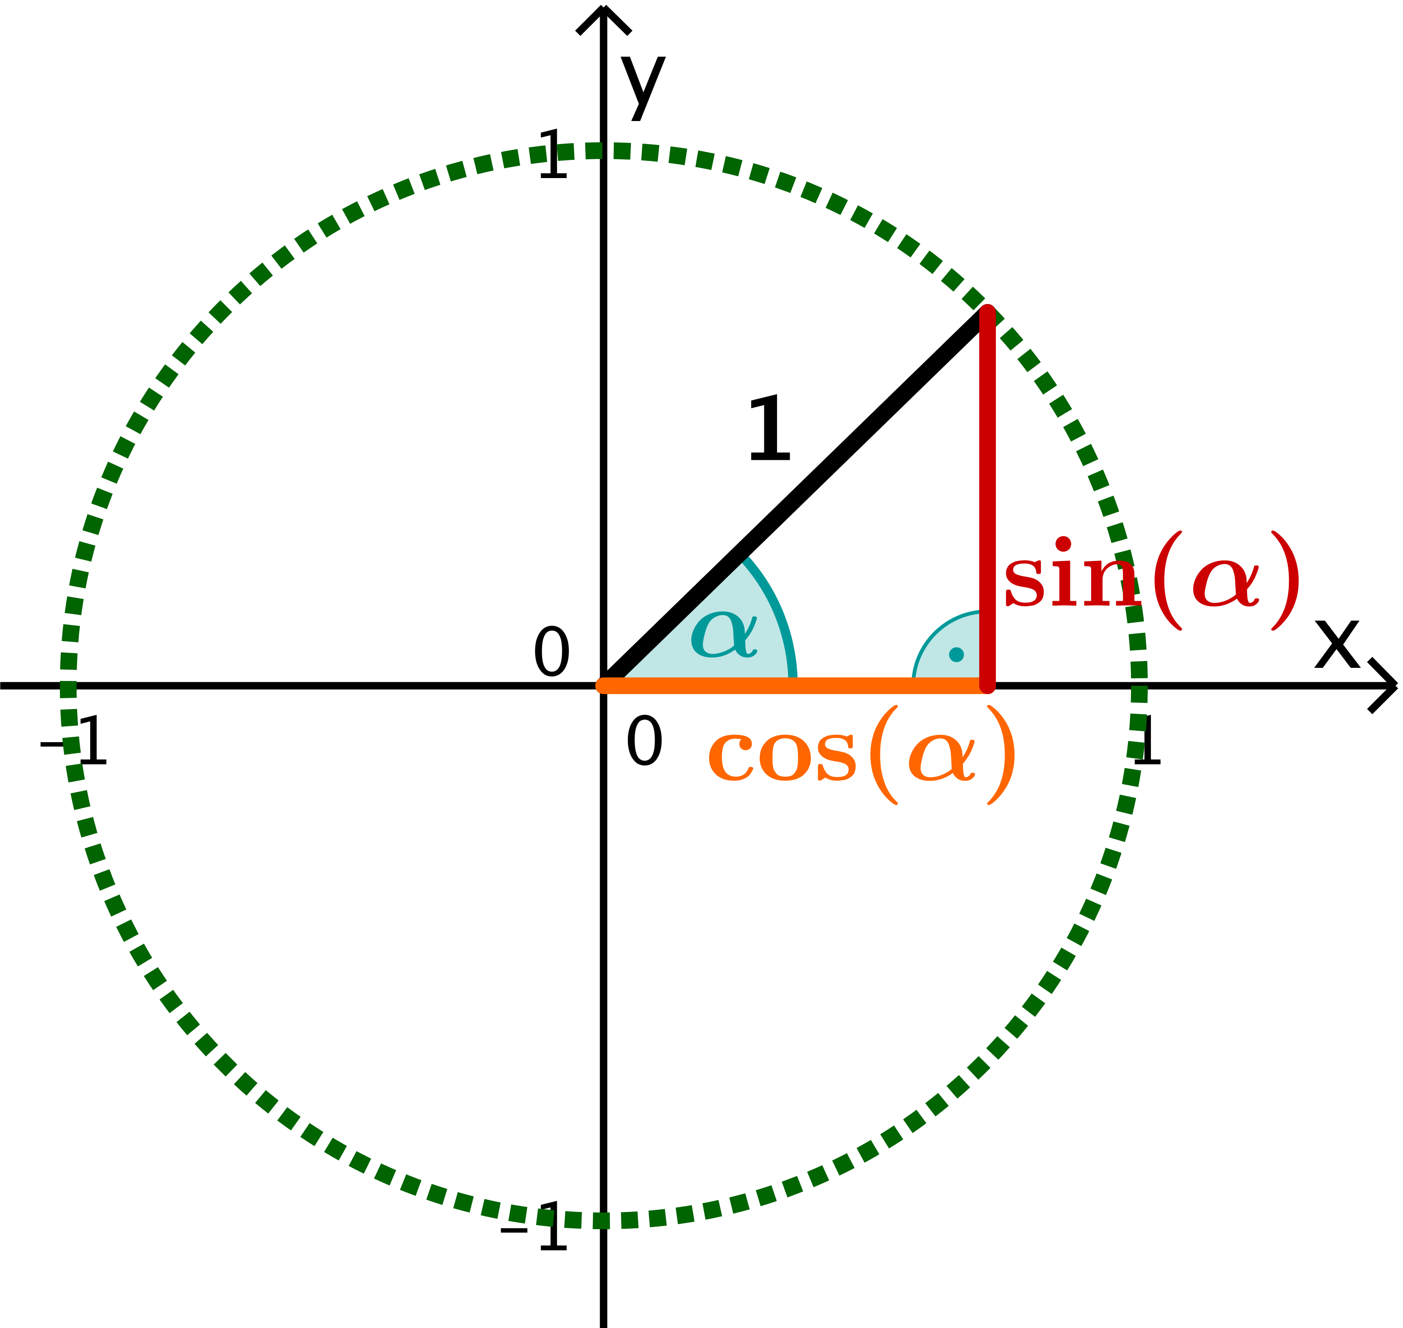
3D-Modelle
Racket (Schläger)
  Regelmäßiges Polygon / n-Eck
  N+1 Vertices
  Erzeugung der Vertices durch
  Berechnung der Koordinaten auf dem
  Einheitskreis

Slide 8
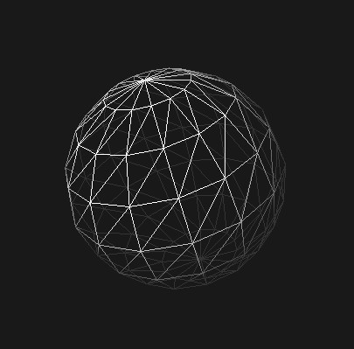
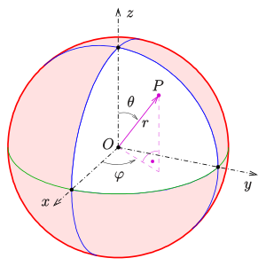
3D-Modelle
Ball
  Erzeugung der Vertices durch Berechnung
  der Koordinaten auf der Einheitskugel
  Formeln:
  Winkelkoordinaten (intuitiv):
    bestimmt den Ring
    bestimmt den Punkt auf dem Ring

Slide 9
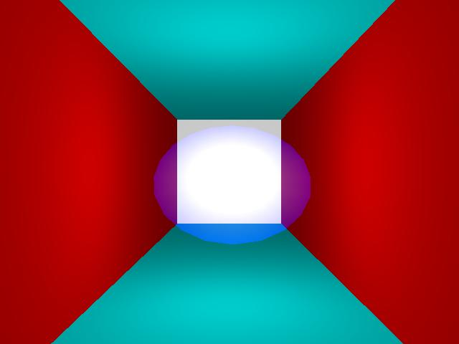
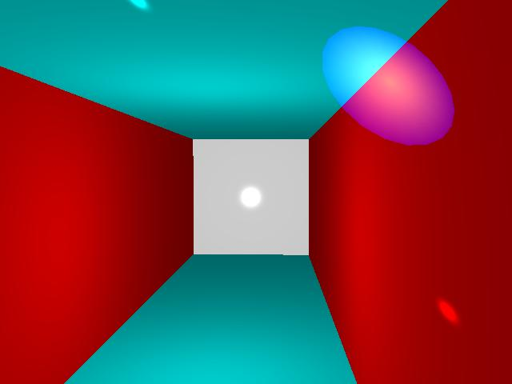
Kamerabewegung

Slide 10
Partikelsystem
Komponenten des Systems:
  Particle-Klasse
    Position
    Geschwindigkeit
    Lebensdauer
    Größe
  BallParticleRenderable-Klasse
    Verwaltung der Partikel (emittieren, aktualisieren, löschen)
    Rendern aller Partikel

Slide 11
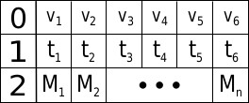
Partikelsystem
Instanced Rendering
  Rendering von mehreren Instanzen desselben Modells mit nur einem Render-Call
  Anlegen eines Array-Buffers für Model-Matrizen der Partikel in BallParticleRenderable
  Bei jedem Update Model-Matrizen neu berechnen und an Buffer senden

Slide 12
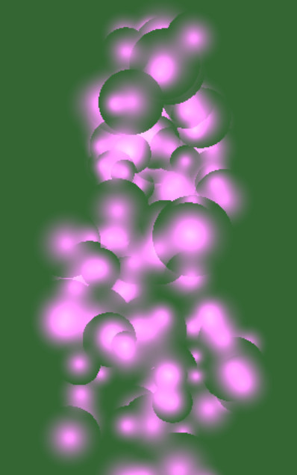
Partikelsystem
Blending
  Erlaubt es Farben miteinander zu mischen
  Teil der Fragmentverarbeitung in der Rendering-Pipeline
  Sich überlagernde Partikel sollen einen leuchtend weißen Bereich bilden

Slide 13

Partikelsystem
Tiefentest
  Transparenz eines Fragments spielt keine Rolle für Tiefentest
  Lösung: Tiefenpuffer non-writeable schalten

Slide 14
Inhaltsverzeichnis
Worum geht’s ?
Darstellung der Spielobjekte
Physik
Steuerung

Slide 15
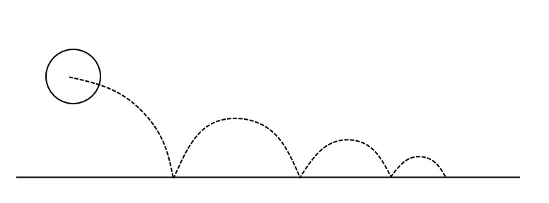
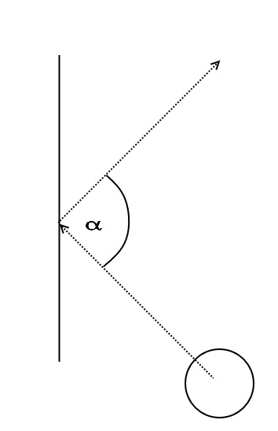
Physik
Ziel
  Realistische Ballbewegungen
  Nachvollziehbare Reflexion

Slide 16
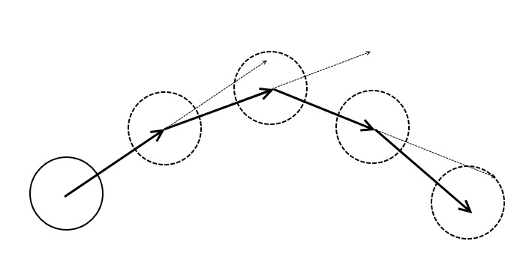
Ballbewegungen
Gravitationsfaktoren

Slide 17
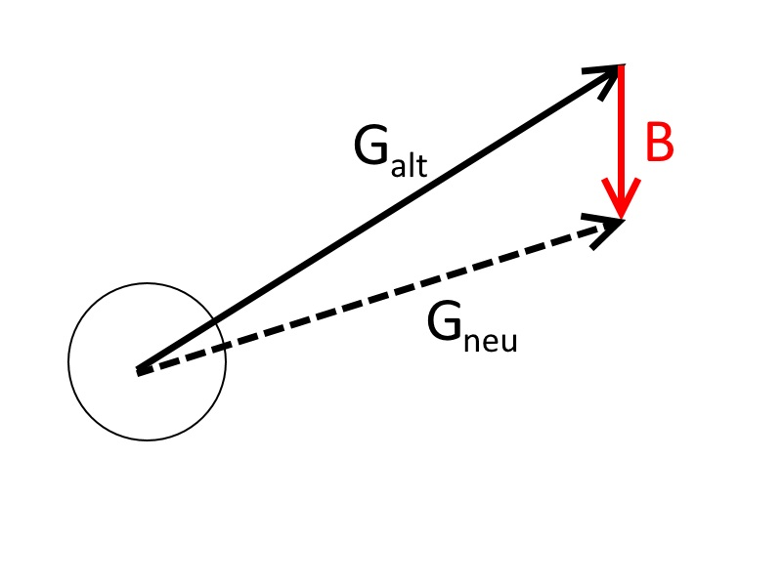
Ballbewegungen
Bei jedem Tick:
  Berechnung des
  Geschwindigkeitsvektors
  Berechnung der Neuen Position

Slide 18
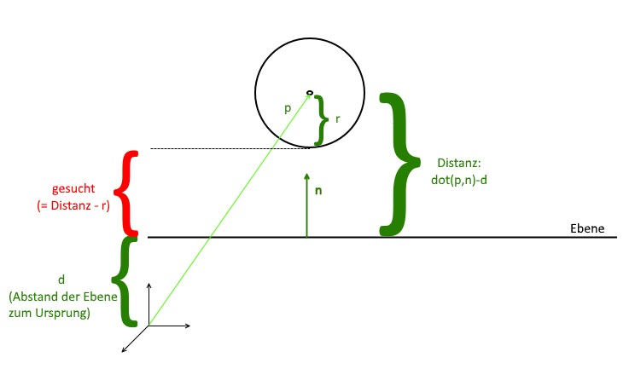
Kollisionen und Reflexionen
Berechnung der Abstand zur Ebene

Slide 19
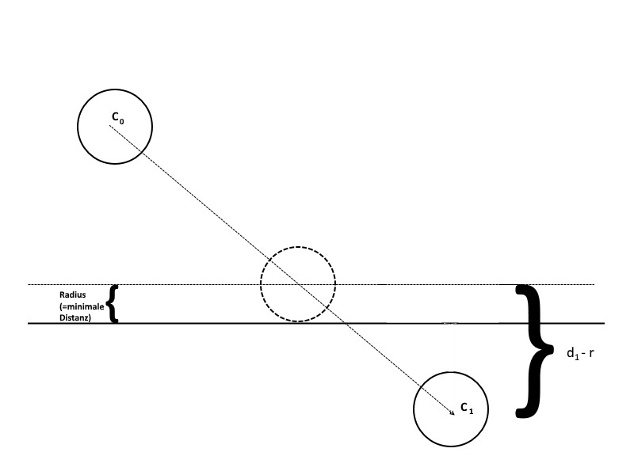
Kollisionen und Reflexionen
Falls der Ball „hinter“ die Ebene gelangt (bei hohen Geschwindigkeiten)
  => Interpolation der Ballposition

Slide 20
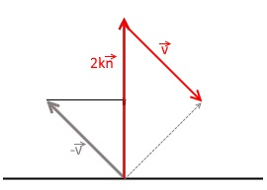
Kollisionen und Reflexionen
Bei Kollision: Reflexion gemäß Reflexionsgesetz

Slide 21
Inhaltsverzeichnis
Worum geht’s ?
Darstellung der Spielobjekte
Physik
Steuerung

Slide 22
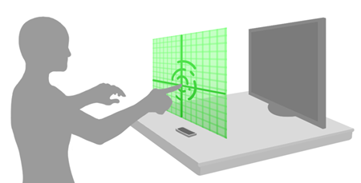
Steuerung
Eingabe durch Leap Motion
Rechte Hand steuert Schläger
Linke Hand kann Ball zurücksetzen

Slide 23
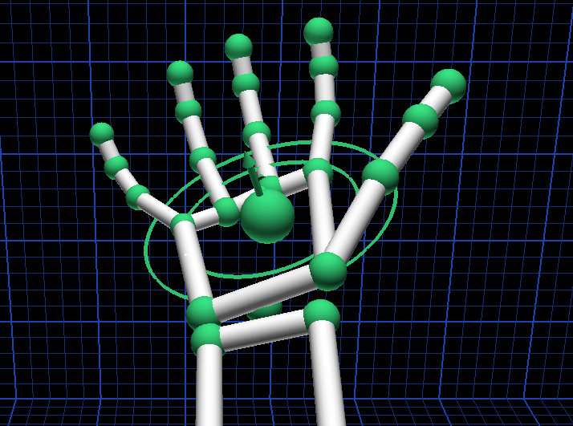
Rechte Hand
Steuert Position des Schlägers
Normalvektor bestimmt Ausrichtung
Geschwindigkeit wird erfasst

Slide 24
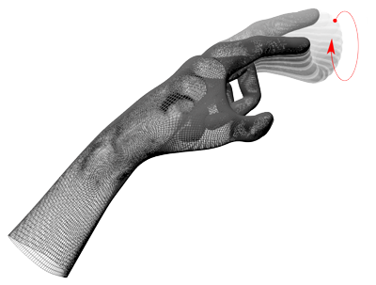
Linke Hand
Kann mit einer Kreisgeste den Ball zurücksetzen

